Slide 1
ГКОУ «Максатихинская школа – интернат»
Исторический час в 6 классе
по теме: «Откуда пришли деньги»
Провела: Алексеева Н.А.

Slide 2
Цель: -познакомить детей с историей возникновения денег и их ролью в жизни человека;
- развивать умение анализировать, сравнивать, обобщать, делать выводы;
- воспитывать у детей интерес к экономике.

Slide 3
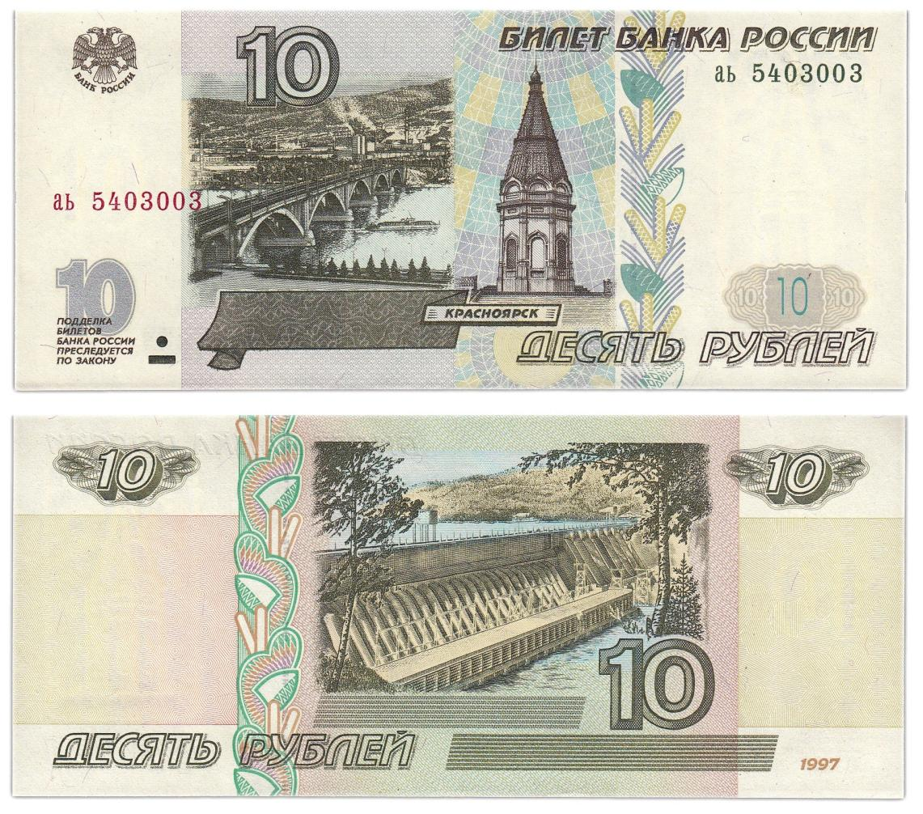
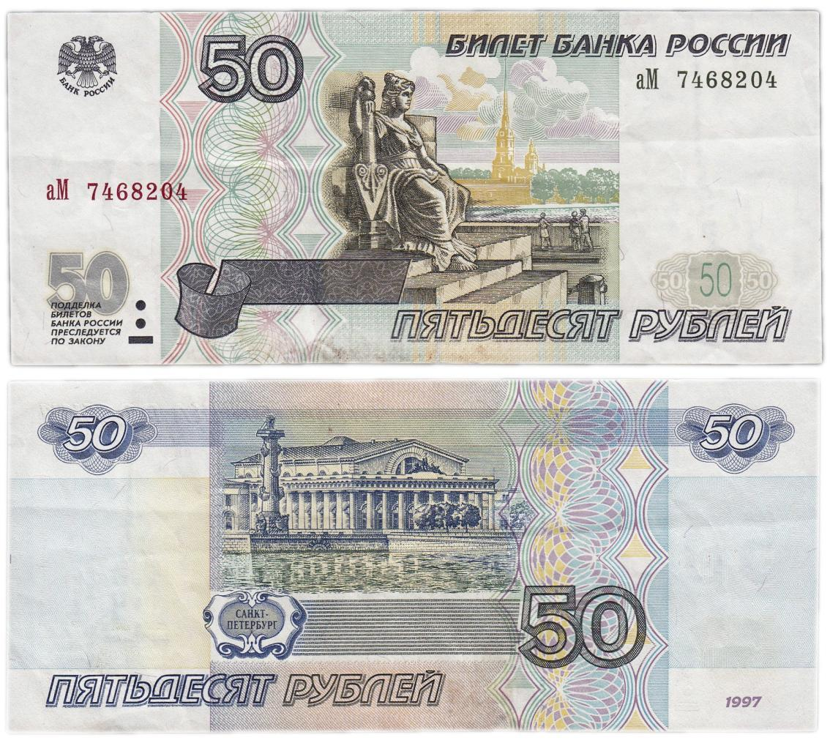
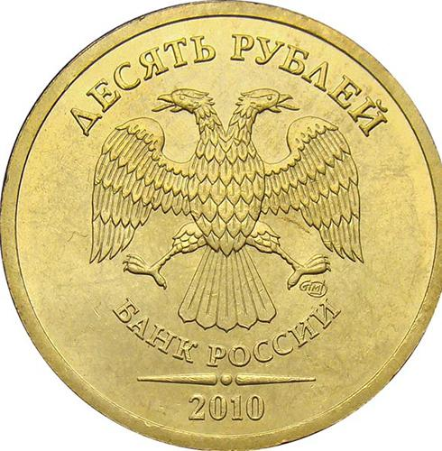
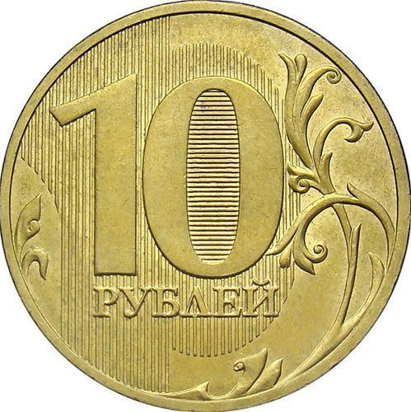
«История происхождения денег»

Slide 4
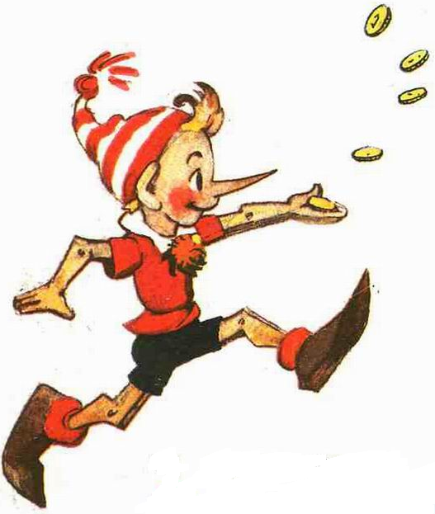
Человек не рождается грамотным. Для того, чтобы научиться читать и писать, нужно узнать буквы, приноровиться складывать их в слоги и слова, исписать много строчек в прописях палочками и крючками.
Так и с деньгами или финансами: каждый видел деньги, держал их в руках, тратил, но далеко не все умеют правильно управлять своими финансами, грамотно составлять бюджет, заставлять деньги расти и приносить доход.
Для этого нужно изучить финансовую «грамоту», разобраться, что такое доходы и расходы, бюджет, вклад, кредит, банк. Надеюсь, наши уроки помогут вам сделать первый шаг к финансовой грамотности и покажут, как интересен мир экономики.

Slide 5
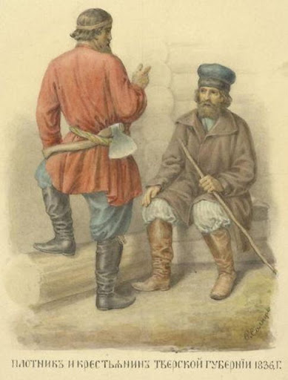
Трудно представить, но когда-то денег не было. «Вот здорово! - подумаете вы. - Бери, что хочешь, бесплатно!». Ничего подобного! Денег в старину не было, но уже тогда люди различали, что «моё», а что – «чужое», какие вещи – твоя собственность, а какие принадлежат другим.
Заглянем в далёкое прошлое, в гости к рыбаку, у которого прохудилась лодка, понадобилось её на новую поменять. Рыбак пошёл к плотнику, который делал лодки, чтобы обменять рыбу на новую лодку. Но плотнику не нужна рыба. Ему нужны башмаки для сына или новое платье для дочки, или мука, чтобы испечь пирожки. Приходилось рыбаку идти к сапожнику, или к портному, или к мельнику, чтобы обменять рыбу на то, что нужно плотнику.

Slide 6
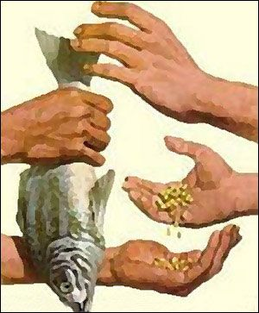
А вдруг и им рыба не нужна? А рыба, пока рыбак обменами занимался, и испортиться могла. Предположим, рыба не успела испортиться, а портной согласился поменять рыбу на платье для дочки рыбака. Но вот вопрос: сколько рыбин нужно отдать за платье? Помните, как в мультфильме измеряли удава «в мартышках» и «в попугаях»? Как «измерить» стоимость платья в рыбинах? Рыбак, наверное, спросил у портного, за какое время он сшил платье. Портной ответил: «За три дня». А рыбак за три дня пятнадцать рыб поймал. Справедливо было бы за одно платье пятнадцать рыбин отдать. Но зачем портному столько рыбы?
В нашем примере рыбак рыбу только на лодку пытался обменять. Но ведь ему нужно и многое другое: одежда, хлеб, обувь. Сколько же времени и сил надо потратить, чтобы всё это выменять? Получается, заниматься натуральным обменом (менять одну вещь на другую) и жить без денег очень неудобно.

Slide 7
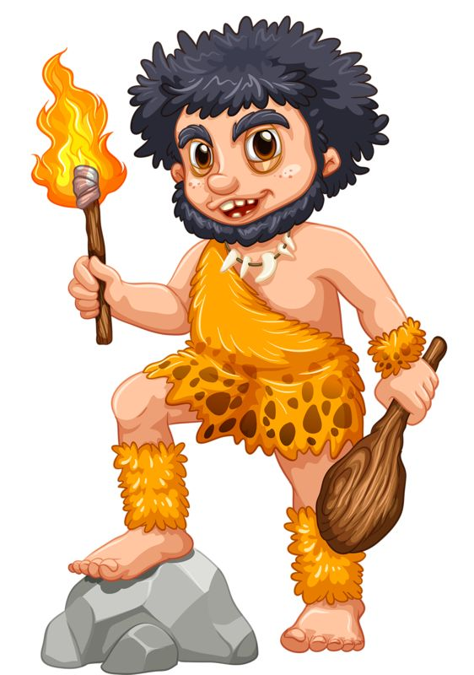
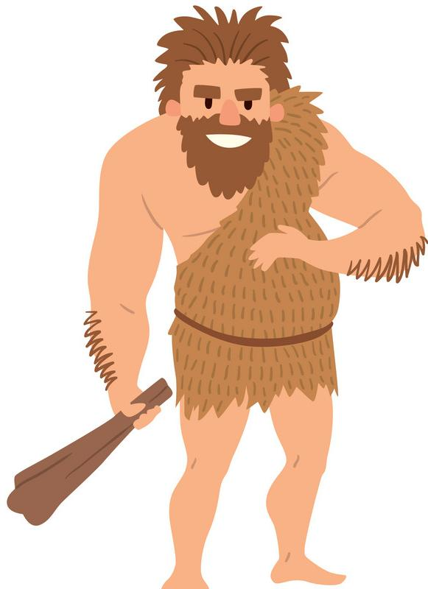
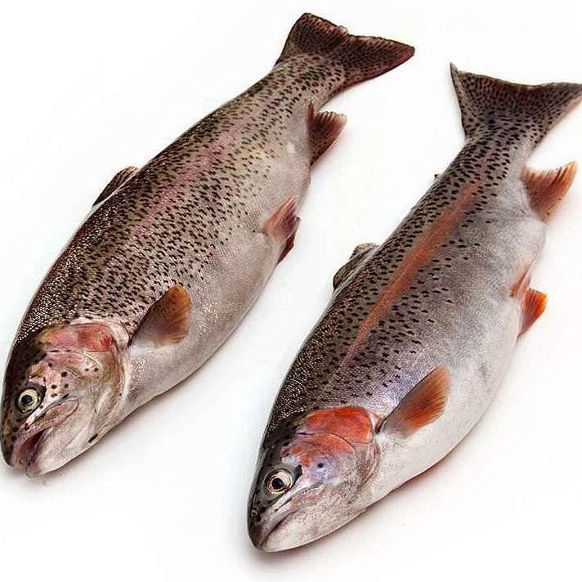
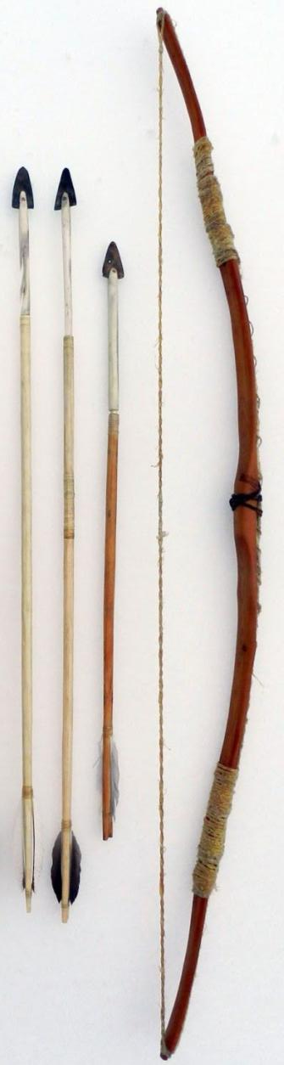
И люди решили, что бартер пойдет быстрее, если выбрать одну вещь, один товар, который можно будет отдавать взамен любого другого. Такой товар станет нужен всем для обмена, именно им будут «измерять», оценивать цену всех остальных вещей. Так появились деньги.
Бартер – это прямой обмен одних товаров на другие, обмен без участия денег.

Slide 8
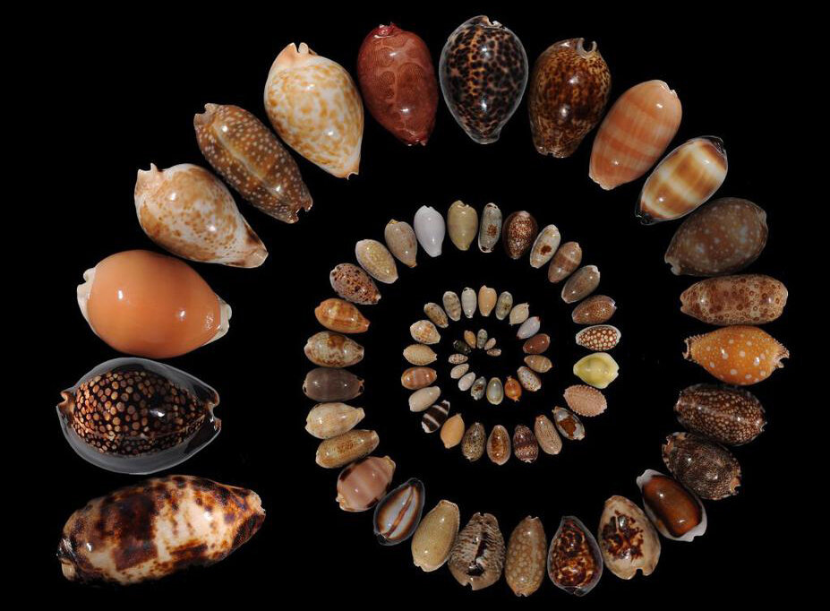
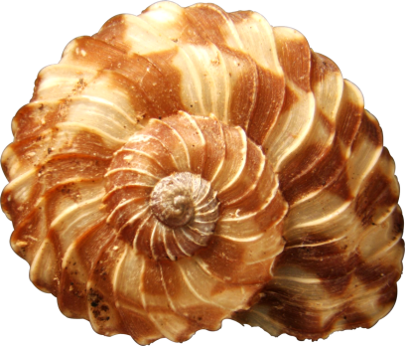
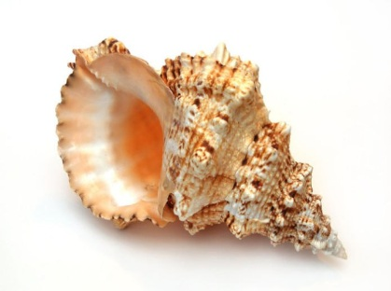
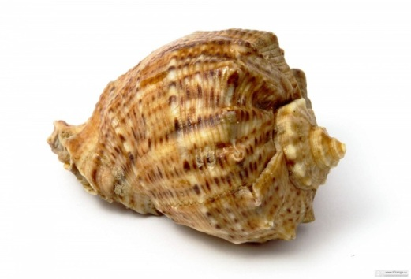
Раковины Каури использовались в качестве денег в Китае, Индии, Африке

Slide 9
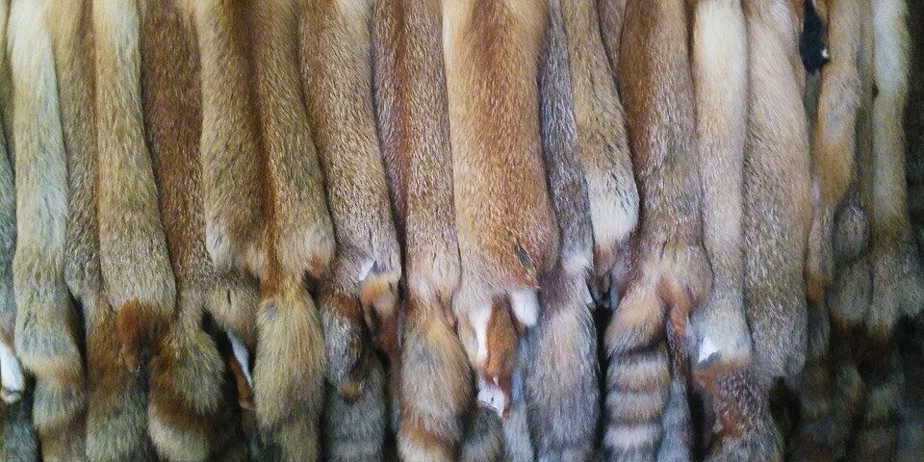
На Руси и в Европе очень ценились «мягкие деньги» - пушнина. Даже налоги в княжескую казну платили по «три белки с дыма», то есть по три беличьих шкурки с каждой избы.

Slide 10
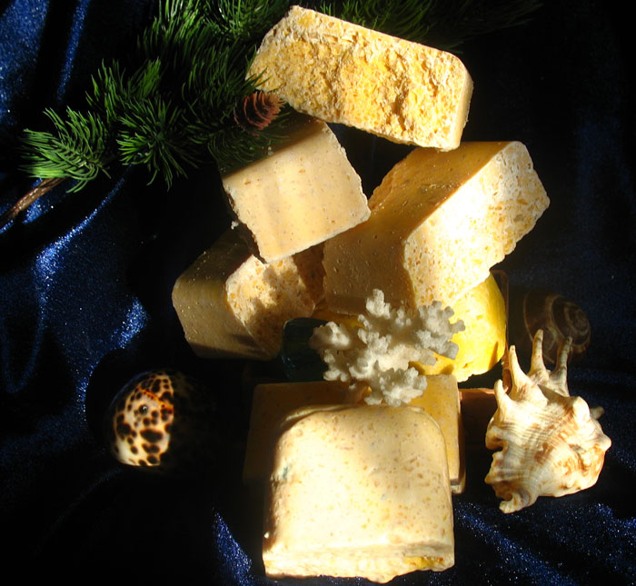
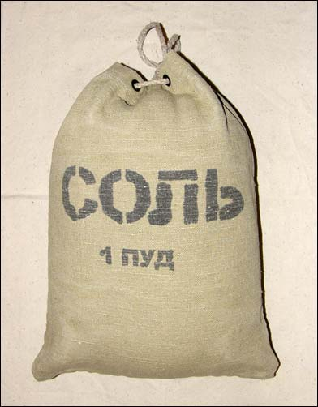
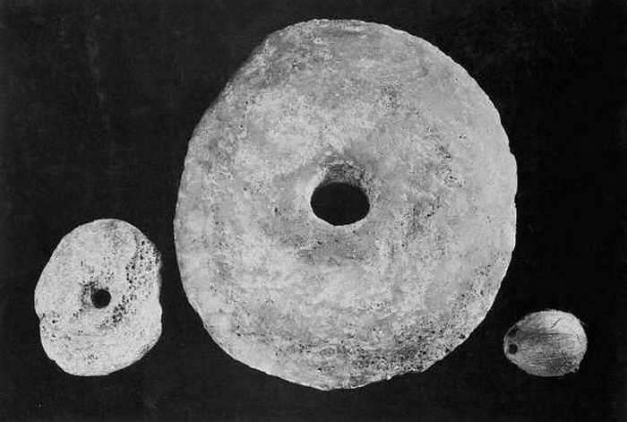
Соль во все времена ценилась чрезвычайно высоко, поэтому соль стали применять в качестве денег.

Slide 11

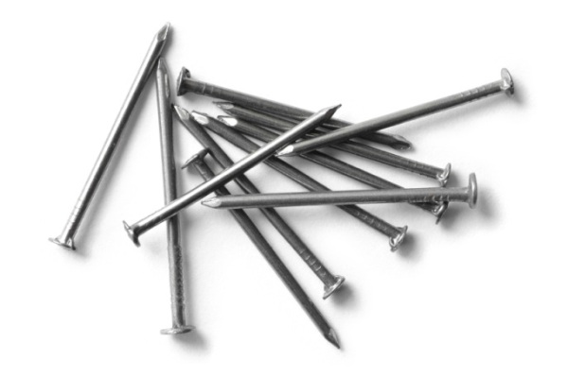
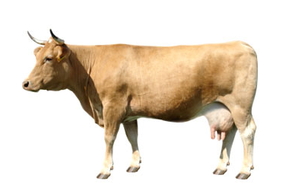
На островах Санта-Крус деньгами служили длинные красные перья.
Где-то в качестве денег использовали железные гвозди.
Крупный рогатый скот был одной из самых ранних форм денег. Люди, которые имели много коров, считались очень богатыми

Slide 12

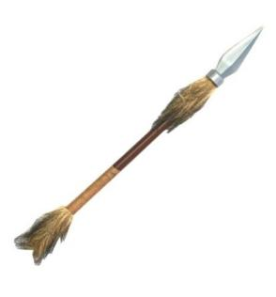
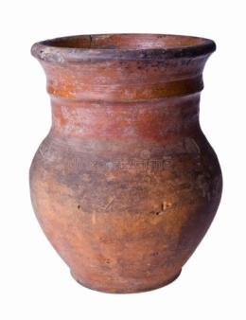
=
=
=
=

Slide 13

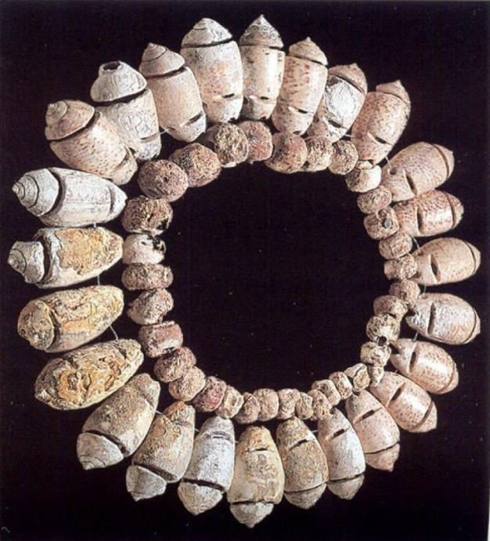


=
=

Slide 14
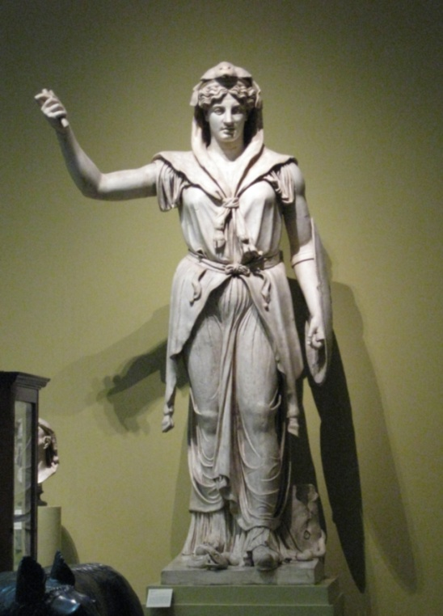
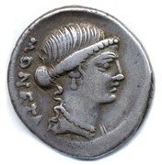
Товар, обладавший максимальной ликвидностью стал деньгами. Деньги – это самое ликвидное средство. Отметим, что появились деньги как результат экономических взаимоотношений в хозяйственной жизни людей. Таким образом, получается, что деньги появились абсолютно объективно. Деньги являются товаром, а товар предназначен для обмена.
Само слово "деньги" возникло в результате того, что древние римляне использовали Храм богини Джуно Монета в качестве мастерской для чеканки монет.
В последствии все места, где делались монеты, стали называть "монета". Английский вариант этого слова "минт", французский - "моне"; от этого слова произошло английское слово "мани"- деньги. Монеты существуют повсюду около 2500 лет, но известно, что им предшествовали разные предметы, используемые как деньги.

Slide 15
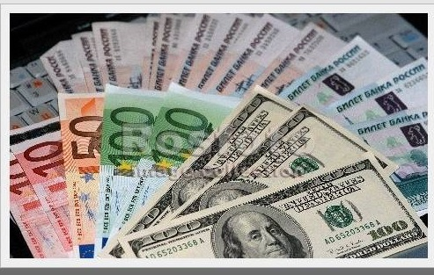
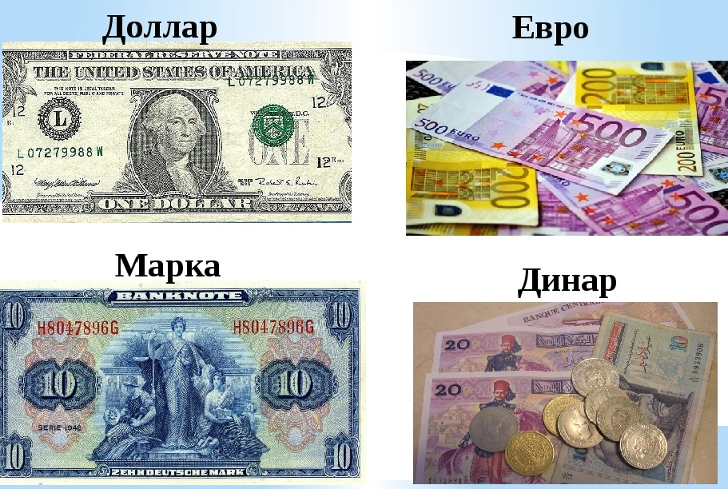

Виды современных денег
В каждой стране свои деньги –валюта. Валюта России - рубль.
В Америке -доллар, в Европе -евро, в Тунисе –динар.

Slide 16
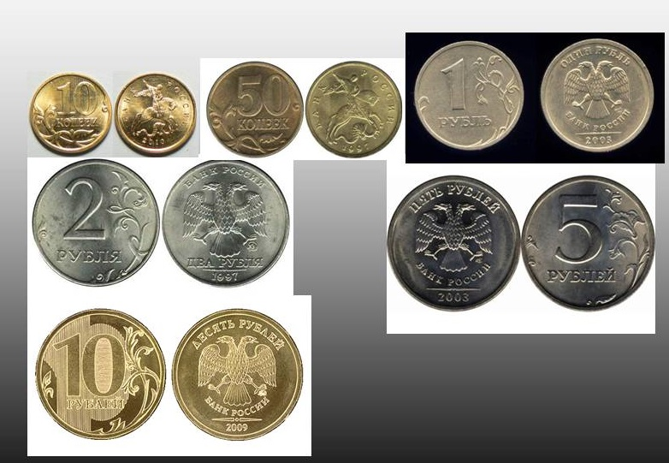
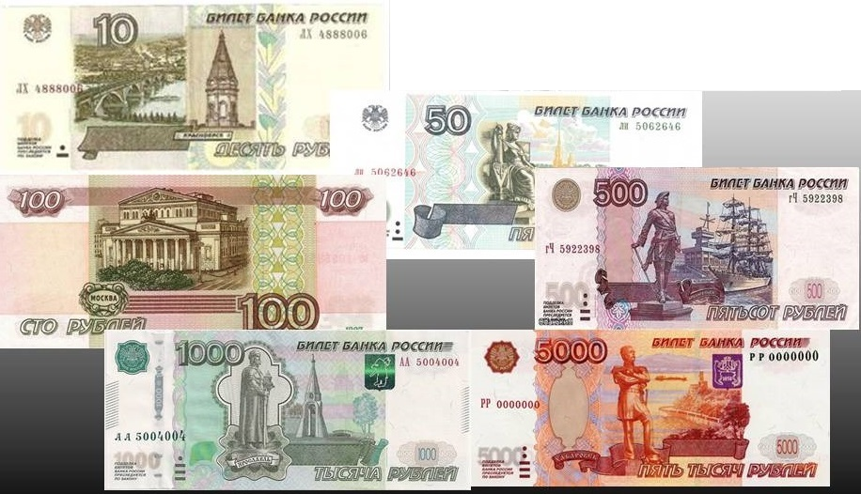
Российские деньги
Монеты- металлические деньги
Купюры - бумажные деньги

Slide 17
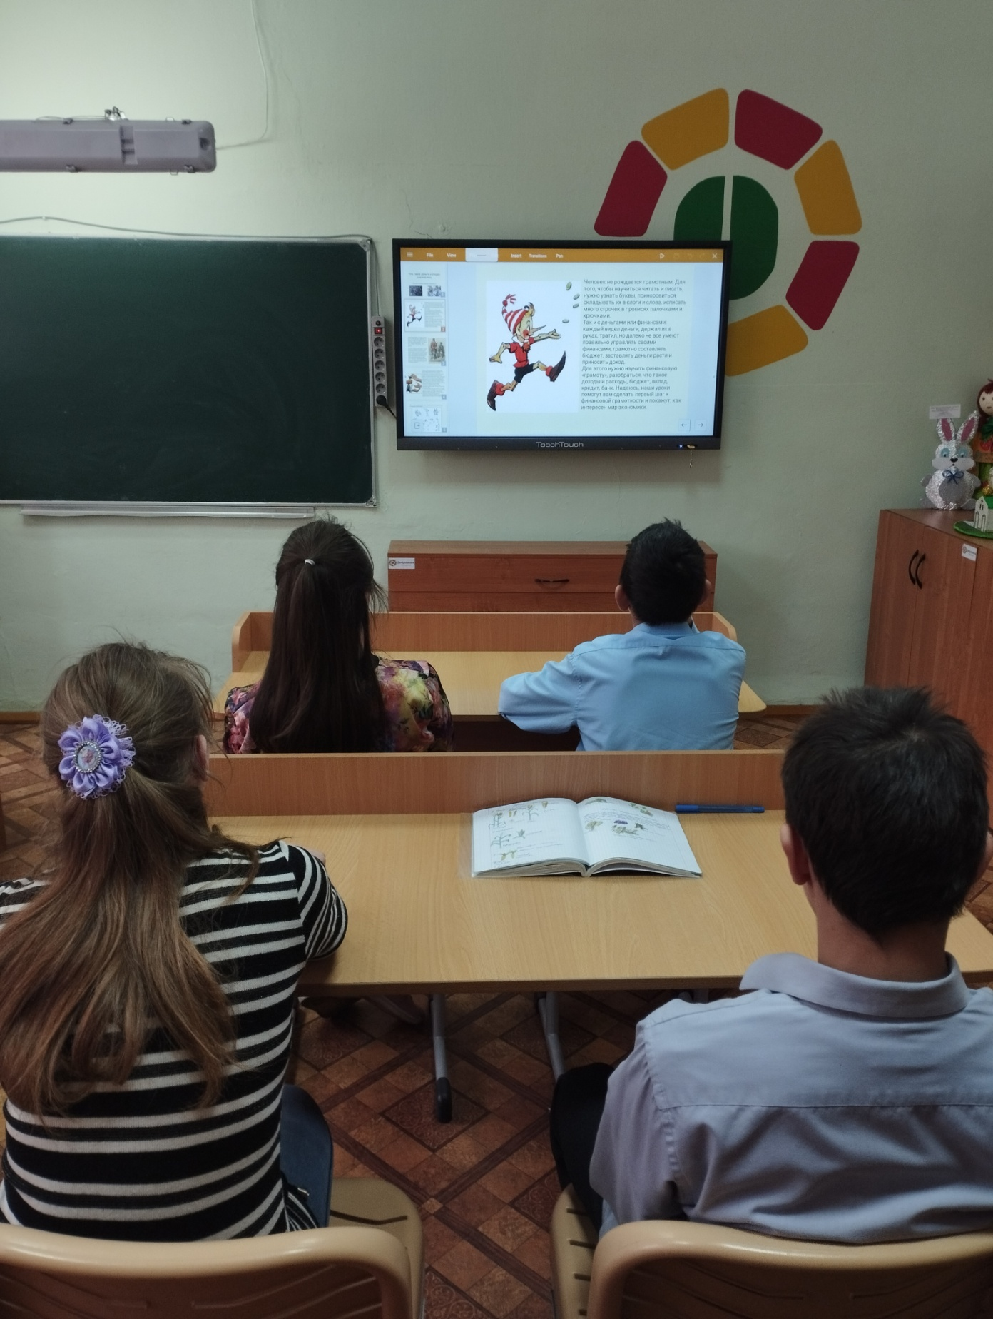
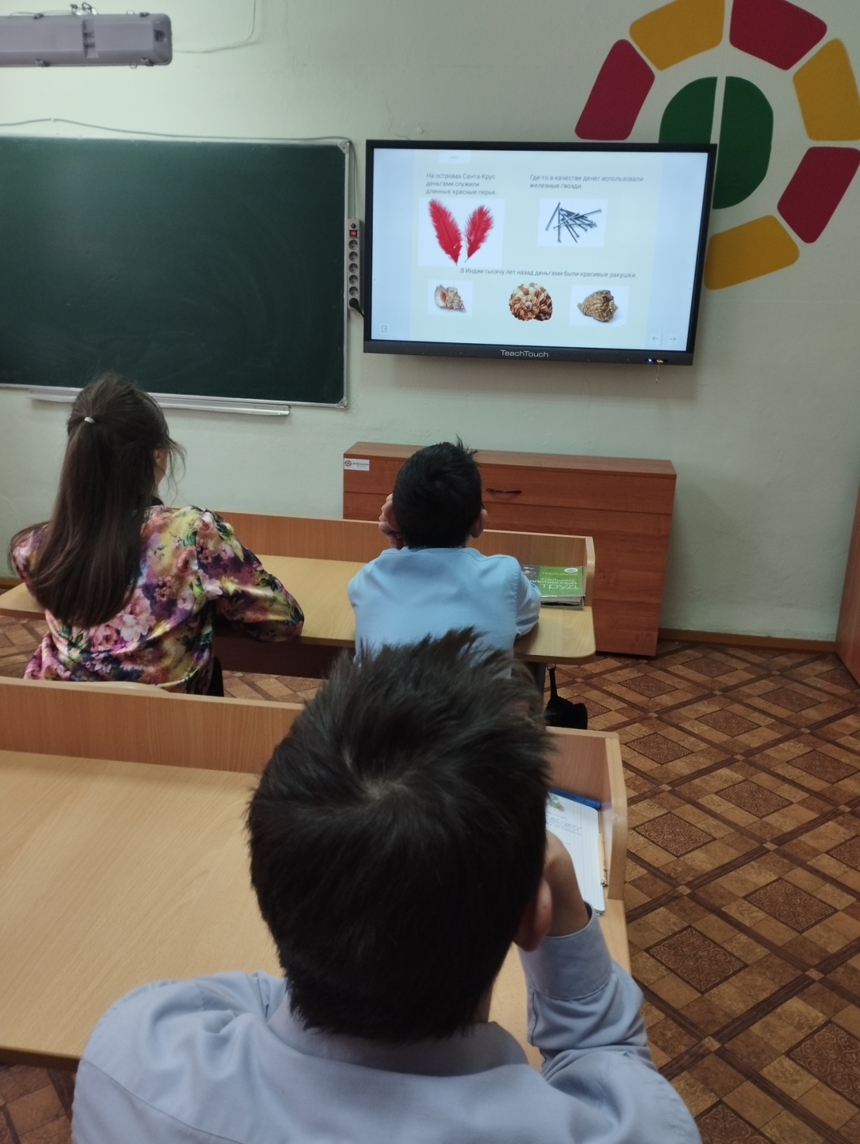
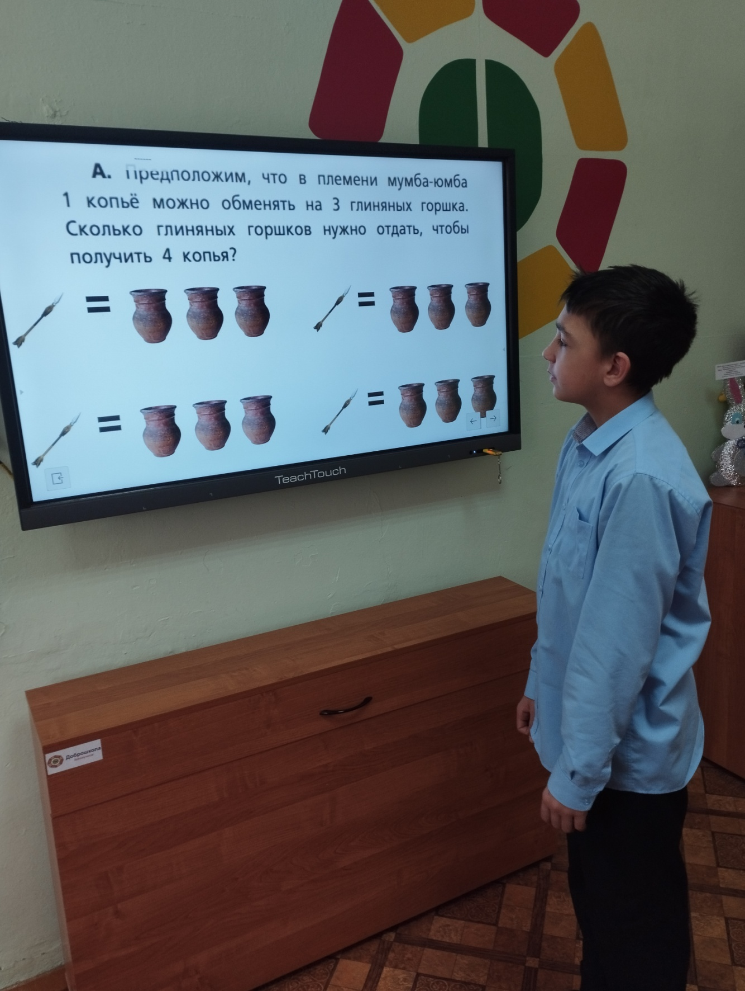
Фотоотчет

Slide 18
